Slide 1
Cloud 기반 AM PROJECT
(Academy Management)
TEAM 2
최원규, 김혜원, 박태민, 신관호, 정솔비

Slide 2
개요
01
C O N T E N T S
팀 구성 및 역할
02
수행 절차 및 방법
03
수행 결과
04
자체 평가 의견
05

Slide 3
1. 프로젝트 개요
주제
학원 관리 솔루션 기획, 개발 목적의 프로젝트
Academy Management의 약어인 AM으로 정함.
제작 배경
일반적인 학원 中 대입 입시학원 기준, 원생과 강사를 포함한 인적 규모는 수 백명
학원의 관리요소가 복잡하고 다양함.
Ex) 인적사항, 출결사항, 수강료 결제사항, 어떤 강사가 어떤 수업을 진행하며, 그 수업을 어떤 원생들이 듣고 있는 지, 그 원생이 수강료는 제 때 납부하였는지 등
결론 학원의 운영을 위한 필수 관리요소가 많아, 별도의 관리 프로그램이 필요하다.

Slide 4
1. 프로젝트 개요
구현 내용
주 사용자는 학원 관리자
원생관리, 인사관리, 회계관리를 하나의 웹 프로그램에서 간편하게 이용할 수 있는 올 인 원(all –in-one) 프로그램
사용자의 needs : 학생 및 강사 등의 많은 데이터를 관리하여야 하는 어려움이 있어 이를 해소해줄 존재의 필요성을 느낌
선순위로 편의성과 실용성을 우선하였고, 디자인적 요소는 사용자에게 익숙한 디자인을 참고하여 UI/UX 를 개선
훈련과정과의 연관성
현재 본 조의 모든 조원은 ‘자바(JAVA’) 기반 컨테이너 애플리케이션 가상화를 통한 Cloud Office 구축 프로젝트 과정’ 수강중
오라클 SQL, Java 웹 프로그래밍 기술(요구사항 분석, 설계 및 디자인, 개발, 테스트 까지)을 활용
서버 사이드 로직 : Java Servlet, JavaServer Pages(JSP), Ajax
클라이언트 사이드 로직 : HTML, CSS, JavaScript

Slide 5
1. 프로젝트 개요
활용 장비
Windows 10 Pro, Intel(R) Core(TM) i7-9700 CPU, RAM 16G, 64비트 운영 체제
개발 환경
기획/설계
google sheets(샘플 데이터 수집), Balsamiq Wireframes(와이어프레임 설계), ERDCloud(데이터 모델링)
개발
Java SE Development Kit 8, Eclipsse IDE, Oracle SQL Developer, Tomcat v9.0 server, Github, discode

Slide 6
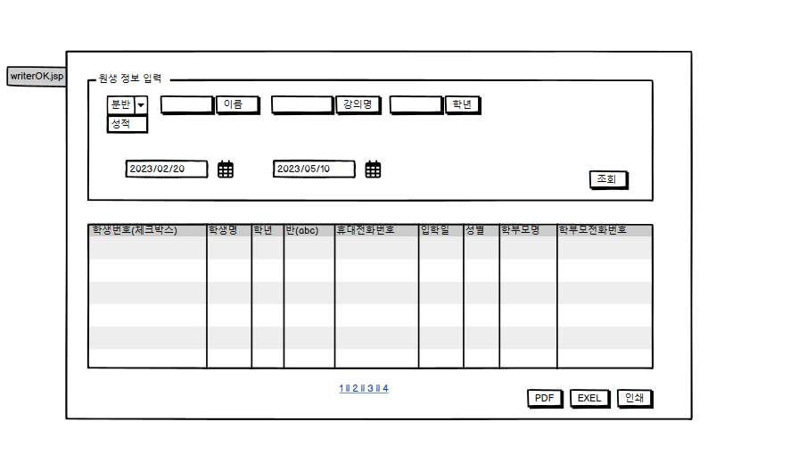
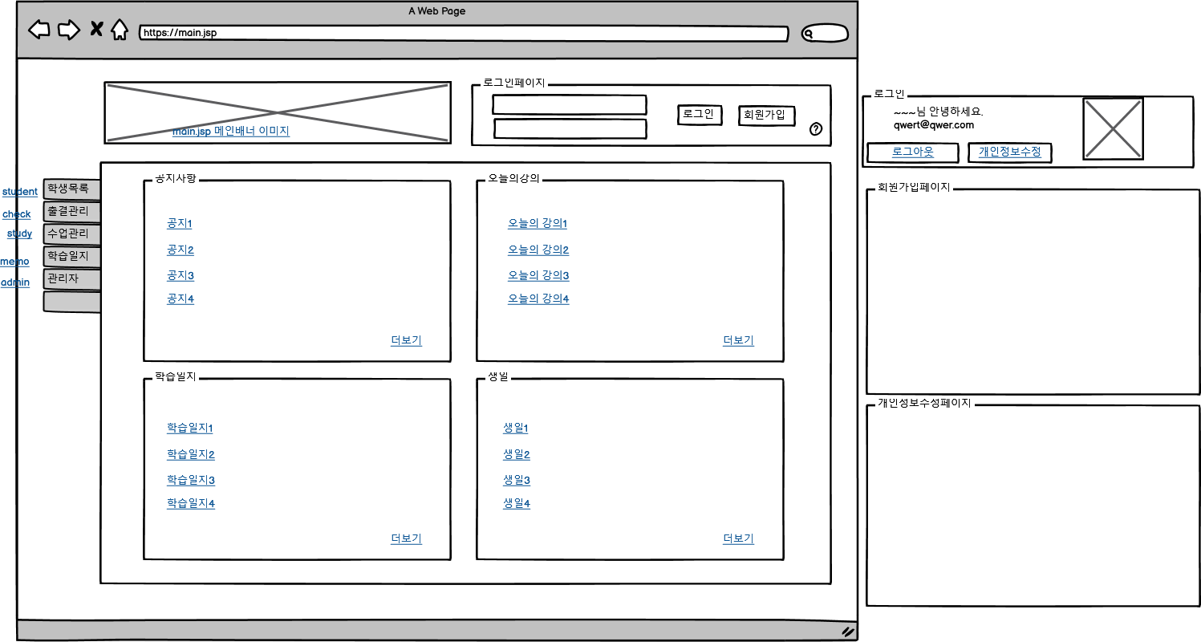
1. 프로젝트 개요
프로그램 구조(프레임 워크 설계)
총 6개 페이지 : main, 학생목록, 출결관리, 수업관리, 학습일지, 관리자
main
학생목록

Slide 7
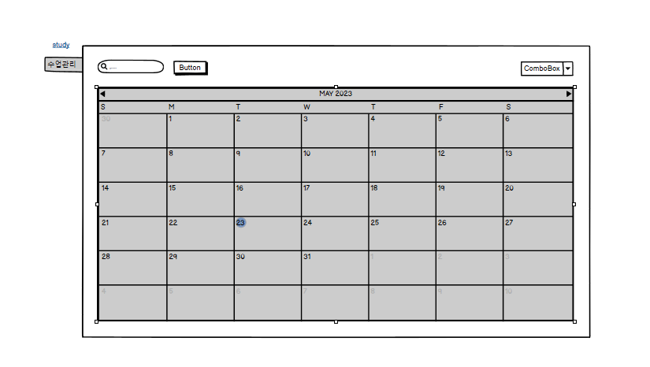
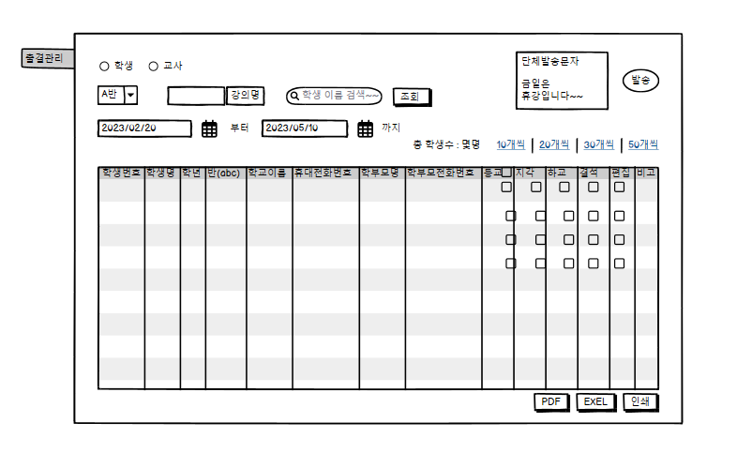
1. 프로젝트 개요
프로그램 구조(프레임 워크 설계)
총 6개 페이지 : main, 학생목록, 출결관리, 수업관리, 학습일지, 관리자
수업관리
(구체적인 기능 구현이 확정되지 않아 보류)
출결관리

Slide 8
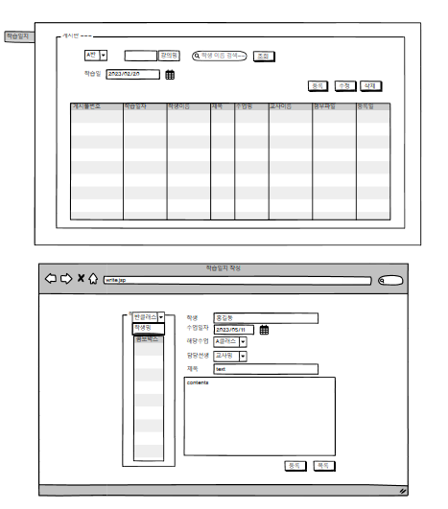
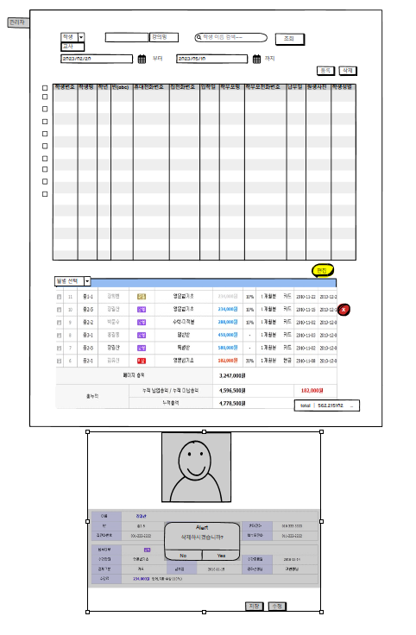
1. 프로젝트 개요
프로그램 구조(프레임 워크 설계)
총 6개 페이지 : main, 학생목록, 출결관리, 수업관리, 학습일지, 관리자
출결관리
관리자

Slide 9
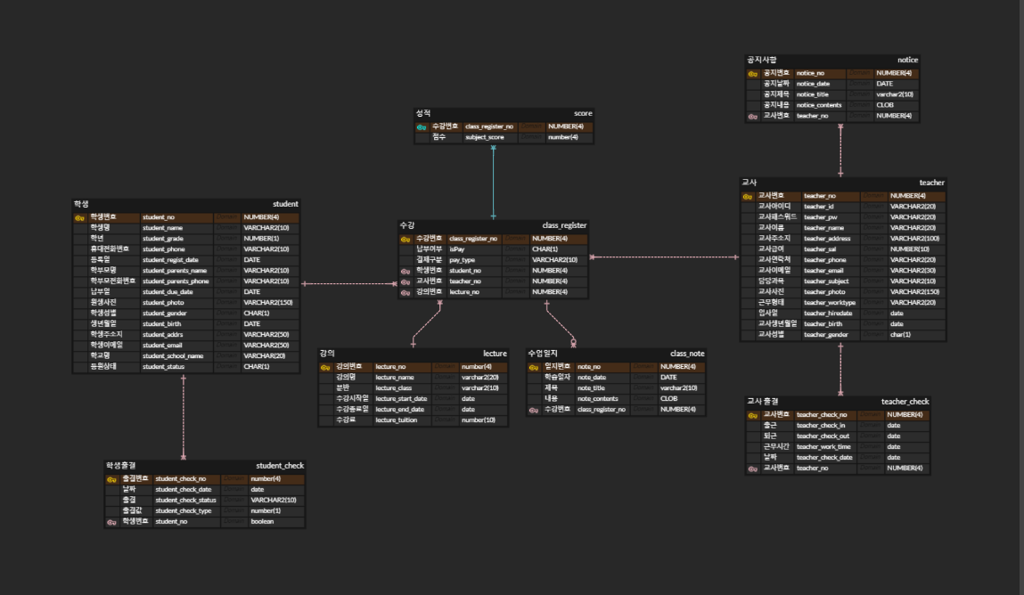
1. 프로젝트 개요
프로그램 구조(ERD)

Slide 10
2. 프로젝트 팀 구성 및 역할
훈련생 | 역할 | 담당 페이지 | 담당 업무
최원규 | 팀장 | 학습일지 | 프로젝트 총괄 관리 UI/UX 설계
김혜원 | 팀원 | 관리자 | 데이터 테이블 관리 UI/UX 설계
박태민 | 팀원 | main | 요구사항 분석 UI/UX 설계
신관호 | 팀원 | 출결관리 | DAO, VO 관리 UI/UX 설계
정솔비 | 팀원 | 학생목록 | CSS 기초 설계 UI/UX 설계

Slide 11
3. 프로젝트 수행 절차 및 방법
구분 | 기간 | 활동
사전 기획 | 5/8(월) ~ 5/10(수) | 프로젝트 기획 및 주제 선정 테이블 구조 정의
데이터 수집 | 5/11(목) ~ 5/12(금) | 테이블 구조 시각화 구현 샘플 데이터 수집 구현할 페이지 및 기능, 각 팀원에게 배정
서비스 구축 | 5/12(금) ~ 5/24(수) | 웹 프로그램 제작
총 개발기간 | 5/8(월) ~ 5/24(수) (총 2주)

Slide 12
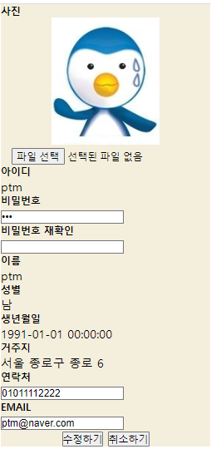
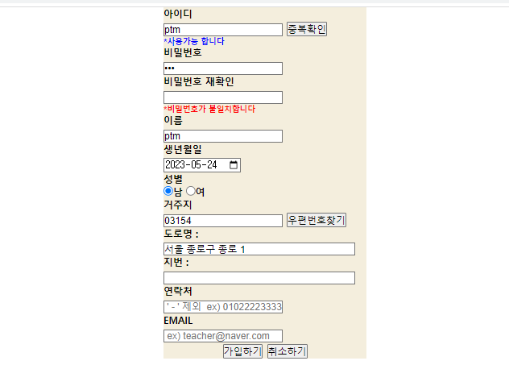
4. 프로젝트 수행 결과
Main 페이지
결과
주요 기능
1. 로그인-회원가입한 아이디, 패스워드로 로그인.
2. 개인정보수정-회원가입시 등록한 정보들 출력.
- 사진, 비밀번호, 연락처, email 수정 가능
3. 회원가입-필수 정보들이 입력되지 않으면 가입 불가(*필수정보입니다).
- 아이디 중복확인
(*아이디가 존재합니다 / * 사용가능합니다)
- 비밀번호 재확인
(*비밀번호가 일치합니다
/ *비밀번호가 불일치합니다)
- 우편번호찾기
4. 회원가입, 개인정보수정 후 팝업창("회원가입을 축하합니다" / "회원정보가 수정되었습니다")

Slide 13
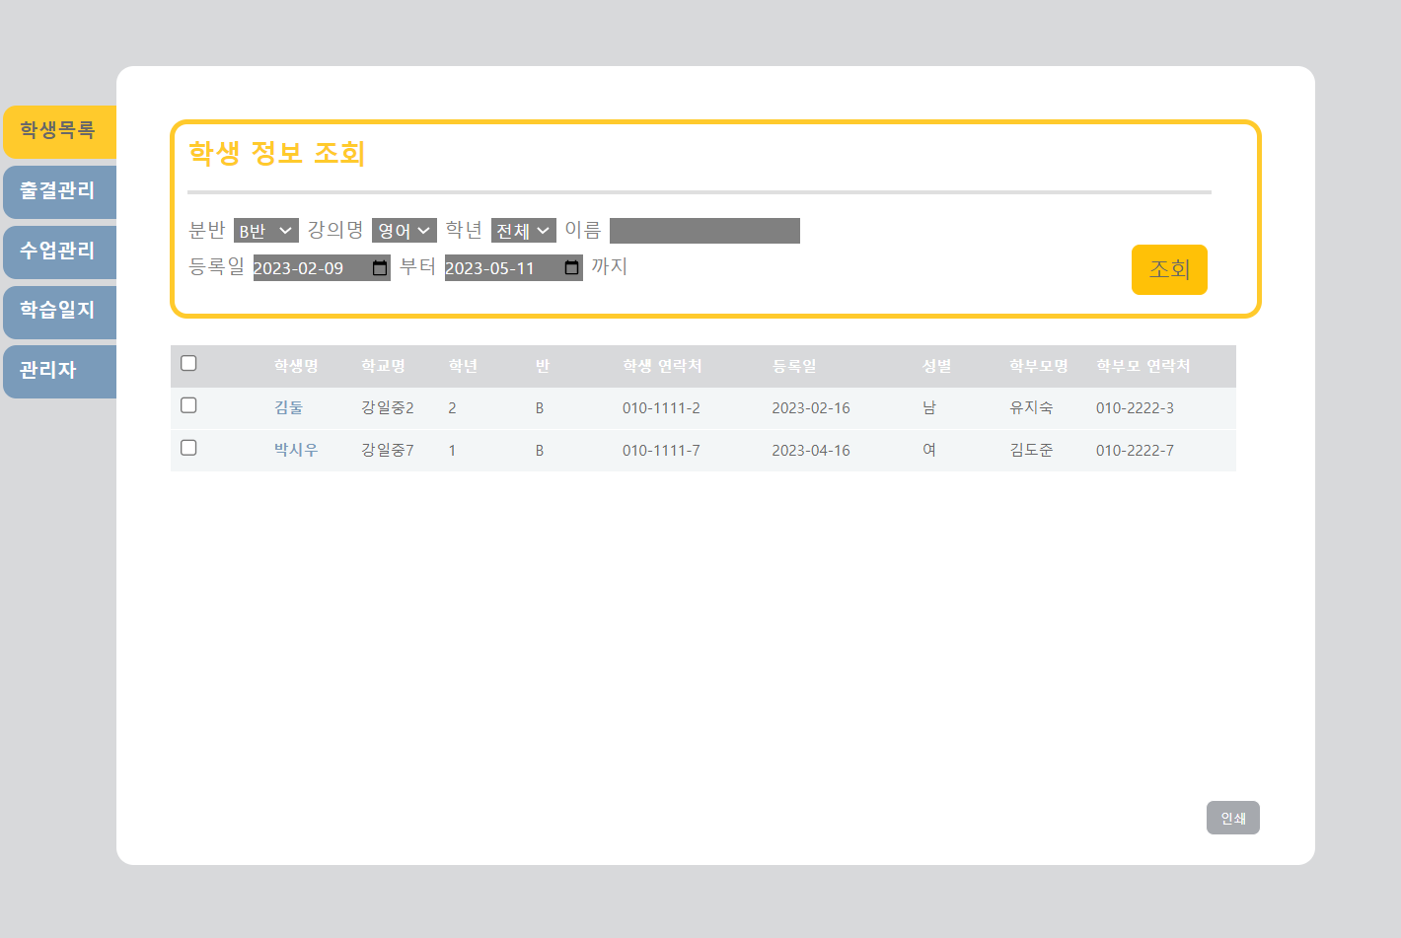
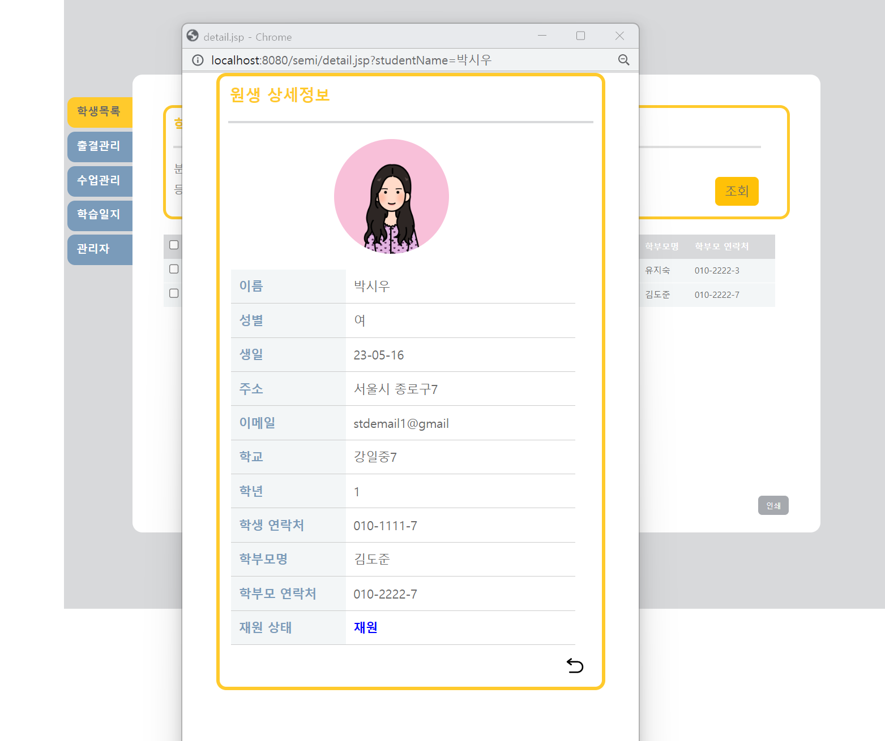
4. 프로젝트 수행 결과
학생목록 페이지
주요 기능
결과
ajax를 사용한 검색 필터
원하는 필터링 옵션(분반, 강의명, 학년, 등록일)에 따라 학생 정보를 조회하여 검색 결과를 테이블 형태로 나타냄
전체체크
전체 체크 기능을 구현하여 모든 체크박스를 선택하고 해제할 수 있도록 함
상세정보
학생의 이름을 클릭하면 해당 학생의 상세정보를 팝업으로 띄움
인쇄
"인쇄" 버튼을 클릭하면 체크박스가 선택된 학생들의 정보를 인쇄할 수 있는 페이지로 이동하고 인쇄버튼을 누르면 인쇄 기능 구현

Slide 14
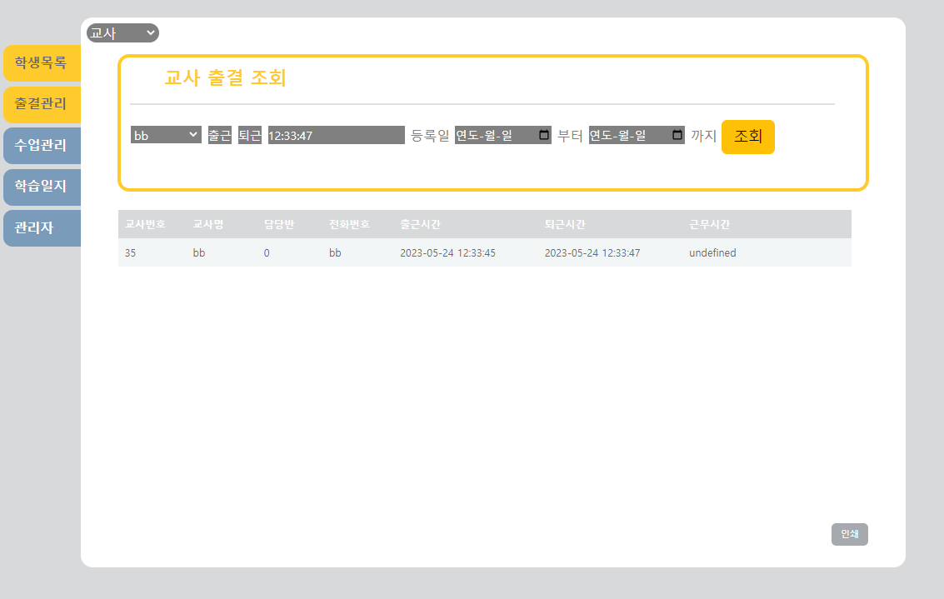
4. 프로젝트 수행 결과
출결관리 페이지
결과
주요 기능
DB에 오늘 날짜의 학생, 교사의 비어있는 출석 데이터 생성
교사 or 학생 옵션으로 선택한 옵션의 출석 목록 불러오기
옵션 별로 조회하고 출근 버튼 누르면 DB에 출근/퇴근 시간 업데이트

Slide 15
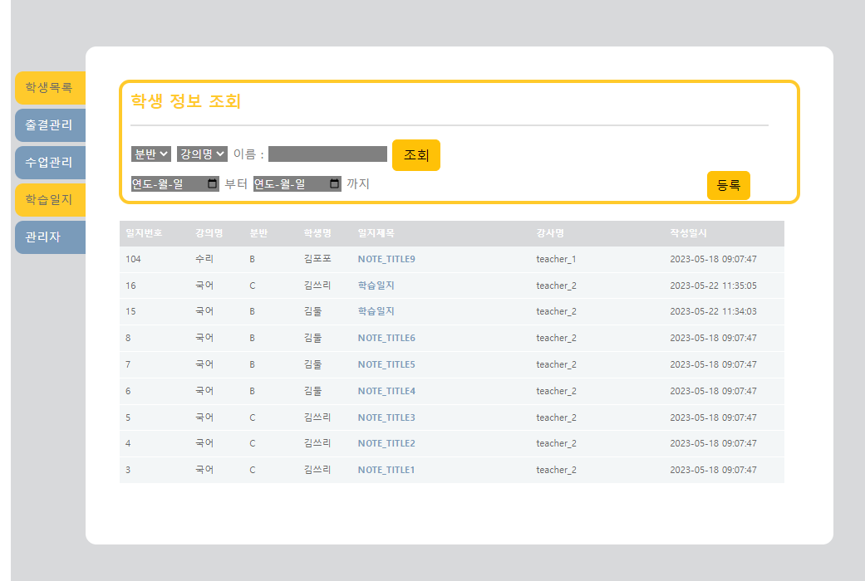
4. 프로젝트 수행 결과
학습일지 페이지
결과
주요 기능
1. ajax를 사용한 검색필터
원하는 필터로 검색하여 게시글 조회
게시글 작성, 수정, 삭제
분반과 강의명을 선택하여 학생목록을 불러오고 학생을 눌러 선택 후 게시글 작성

Slide 16
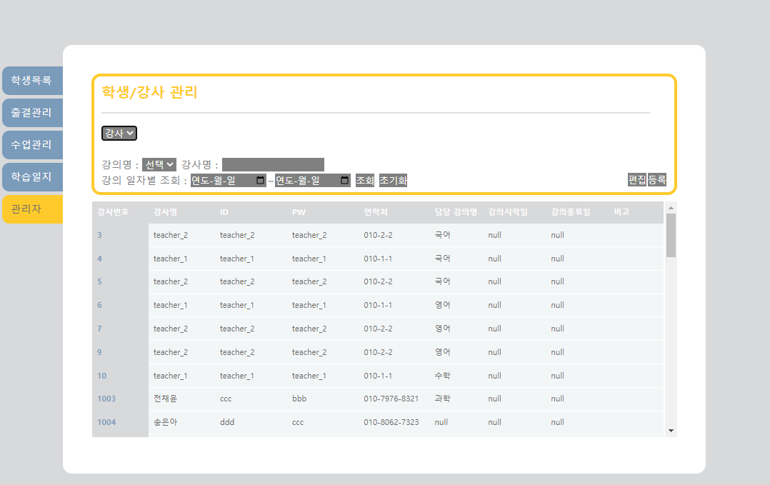
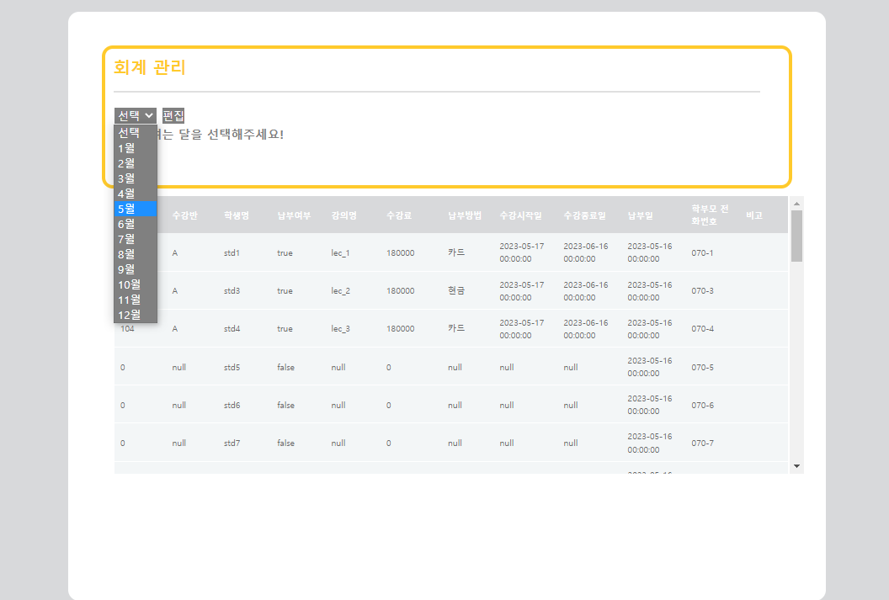
4. 프로젝트 수행 결과
관리자 페이지
결과
주요 기능
강사 또는 학생을 선택한 후, 하위 옵션을 선택하여 입력 또는 클릭하면 그에 상응하는 데이터 목록출력
강사, 학생, 강의(수업) 데이터 등록, 수정, 삭제
초기화 버튼을 누르면 이름, 강의일자 입력값 초기화
강사 및 학생 신규 등록, 수정의 경우
사진 첨부
월별 회계 장부 조회
총 누적 매출액 자동 계산

Slide 17
5. 프로젝트 자체 평가 의견
훈련생 | 의견 및 추후 개선사항
최원규 | DAO를 통합해서 진행하다 보니 합치는 과정에서 너무 많은 오류가 발생해서 좀더 세분화 하면 좋을 거 같다. 요구분석 과정을 문서화 하는 작업에 좀 더 비중을 두고 꼼꼼히 해야 할 거 같다
김혜원 | 이번 프로젝트를 진행함에 있어, 초기 요구사항 분석이 미흡했었다. 요구사항 분석을 문서화하여 리스트업 한다면 더 양질의 결과를 얻을 수 있을 것으로 보인다.
박태민 | 주제를 선정할 때 많은 레퍼런스를 취합하면 좋을 것 같다 요구분석시 가능한 구체적으로 문서화 시키는 것이 좋을 것 같다 수업 때 배웠던 기능들임에도 불구하고 구현하는데 시간이 오래 걸렸다 코드를 정확하게 파악하기 위해 노력해야 될 것 같다 디버깅 능력을 기를 수 있도록 많이 노력해야 할 것 같다
신관호 | 기능 구현을 순차적으로 마치고 다음 단계로 넘어가야 하는데 급하게 다른 기능 먼저 하려다 보니 되던 기능도 안되고 어디에서 오류가 발생했는지 찾기도 어려워졌다. 구현 시작 이전에 필요한 문서 작업을 먼저 끝내고 구현한 부분을 리스트에 표시하면서 문서화를 동시에 진행해야 할 것으로 보인다.
정솔비 | 초기 설계 부분이 부족했던 것 같다. 본격적으로 기능 구현을 시작하기에 앞서 전체적인 구조와 css, 변수명 등 사소한 부분까지 맞추면 나중에 작업하기가 더 순조로울 것 같다.

Slide 18
감사합니다!

